Slide 1

Team Project
GitHub Finder
깃허브 유저 검색
GitHub.com
1조
최 한 뉘
조 영 민

Slide 2

팀원 소개
프로젝트 개요
프로젝트 소개
개선방향
QnA
01
02
03
04
GitHub.com
05

Slide 3


팀원 소개
CHPATER 01
• HTML을 사용하여 메인
화면의 기본 구조를 구현
• JavaScript Ajax를 사용하여
유저의 저장소 이름과 사용된
언어를 랜더링
• 유저의 프로필사진과 저장소
버튼 클릭 시 해당 URL로
이동 하는 기능 구현
• PPT 제작
• CSS를 사용하여 전체적
디자인을 구현
• JavaScript Ajax를 사용하여
검색창에 깃허브의 유저를
입력하면 유저의 정보를 불러
와서 랜더링
• 메인화면의 로그 클릭 시
깃허브 홈페이지로 이동 하는
기능 구현
최 한 뉘
조 영 민

Slide 4
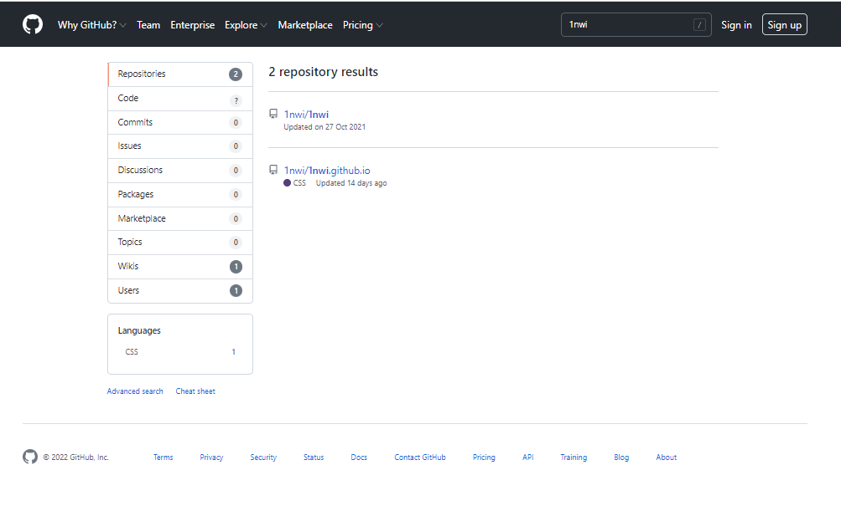
AS-IS
CHPATER 02
기존 GitHub
GitHub의 유저를 검색시 검색한 유저의 프로필정보가 자세히 나오지 않고 한눈에 보기 어렵다.

Slide 5
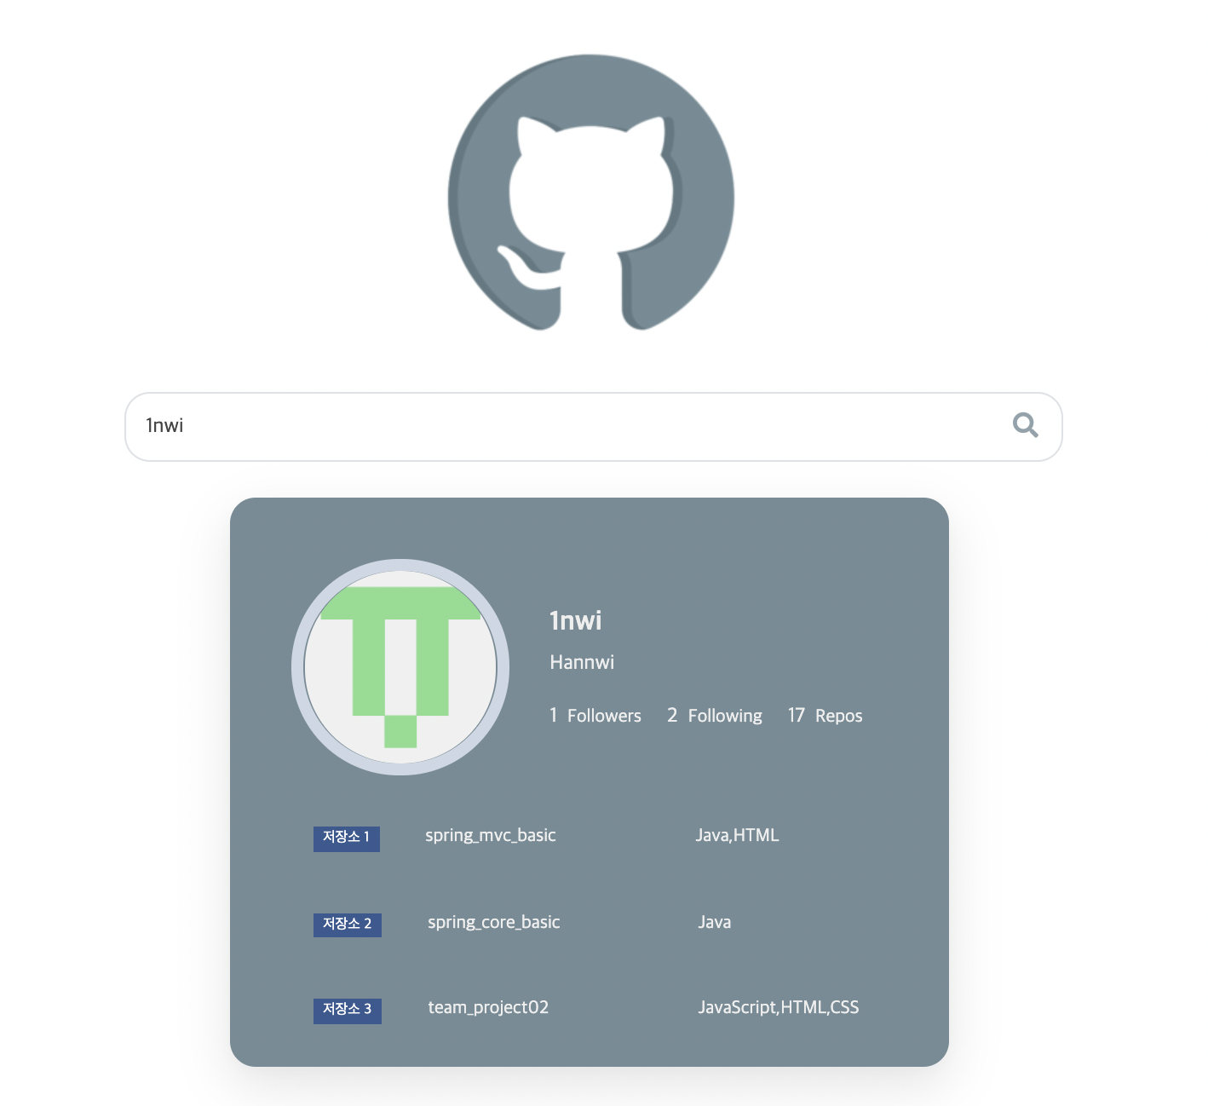
TO-BE
CHPATER 02
GitHub FInder
GitHub 유저를 검색시 검색한 유저의 프로필 사진, 팔로워와 팔로잉 수
그리고 레포지토리의 갯수를 확인할 수 있으며 최근 업데이트한
상위 3개 레포지토리의 이름과 사용된 언어를 확인 할 수 있으며
링크로 바로 이동 할 수 있다.

Slide 6
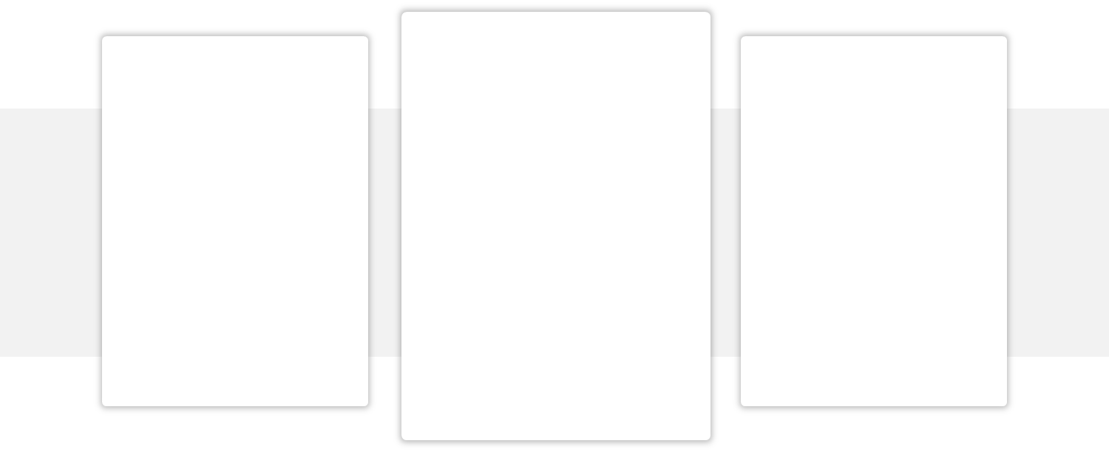
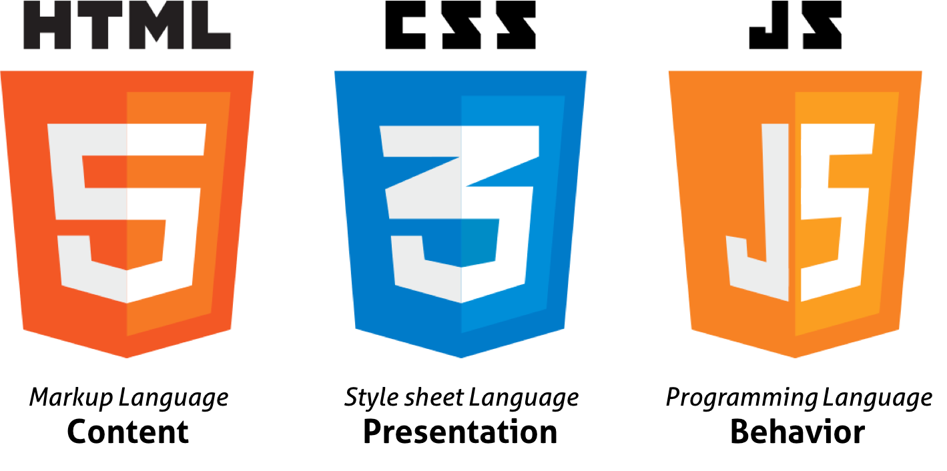
프로젝트 개발 환경
CHPATER 03

Slide 7




프로젝트 일정
CHPATER 03
GitHub Finder 제작 일정
22.01.10 월
22.01.11 화
22.01.12 수
22.01.13 목
주제 선정
메인 화면 기본 구조 구현
디자인 구현
세부 기능 구현
테스트 및 오류수정
PPT 제작
PPT 발표

Slide 8

프로젝트 소개
CHPATER 03
GitHub Finder 의 메인 화면

Slide 9
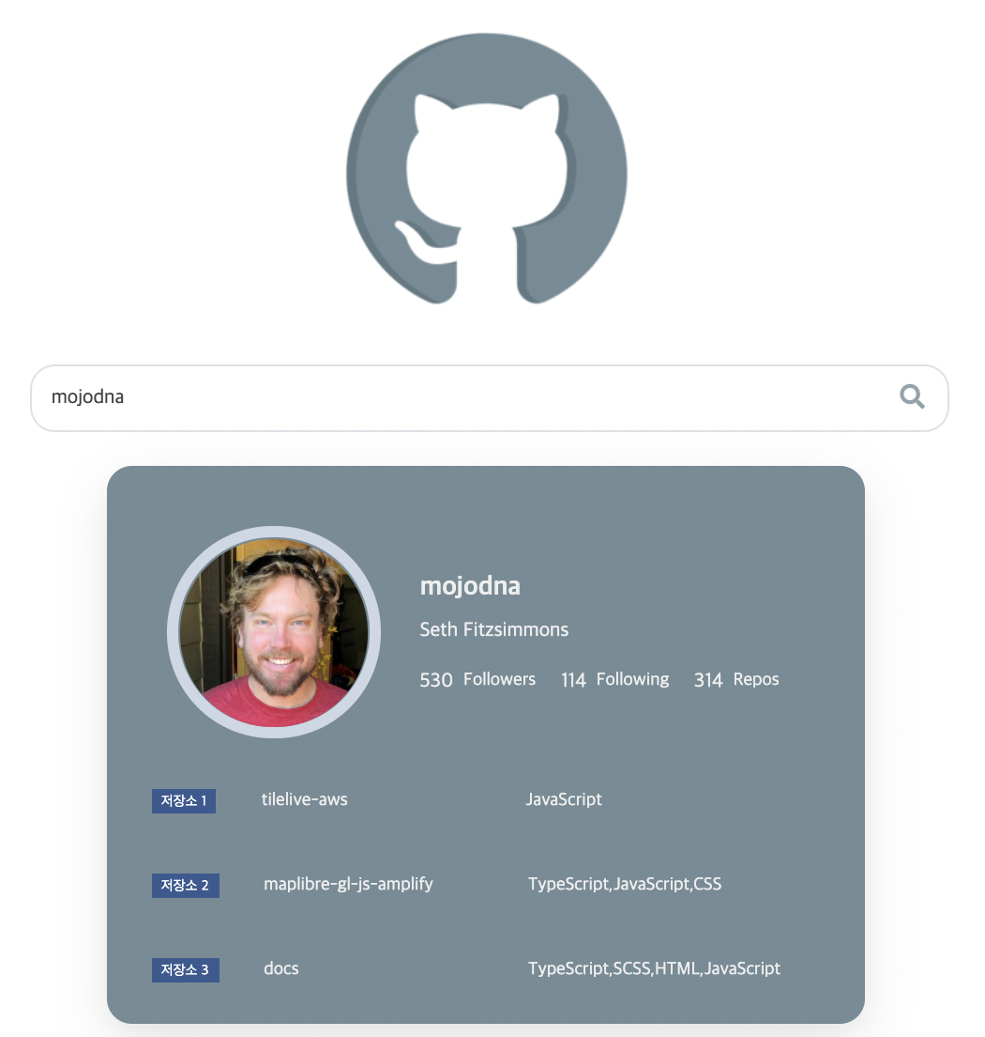
프로젝트 소개
CHPATER 03
GitHub Finder의 메인 화면에서
유저의 아이디를 검색하면
메인화면의 하단부에 유저의
프로필사진, 아이디, 이름
팔로워와 팔로우 수 그리고
레포지토리의 개수까지
나타나며 레포지토리의 최근
업데이트한 상위3개의 이름과
사용된 언어를 보여주며
프로필사진 클릭시 유저의 깃허브
홈페이지로 이동합니다.

Slide 10




개선 방향
CHPATER 04
레포지토리 3개이상의 유저검색
후에 검색한 유저의 레포지토리가
비어있으면 바로 전에 검색한
유저의 레포지토리가 나오므로
전에 검색한 정보가 지워지도록
구현 할 예정
검색창에 유저의 아이디 일부분을
검색하면 해당 단어가 들어간
유저의 목록을 불러오도록
구현 할 예정
GitHub의 유저를 검색했을 경우
모든 레포지토리의 이름과
사용된 언어를 보기 쉽게 나타내고
레포지토리의 정렬순서를
최근 업데이트일 , PUSH횟수
생성일, 이름 순으로 나열할 수 있도록
구현 할 예쩡
유저의 정보를 불러왔을 때
유저의 레포지토리의 언어의
사용정도를 그래프로
나타내도록 구현 할 예정

Slide 11

GitHub.com

